Slide 1
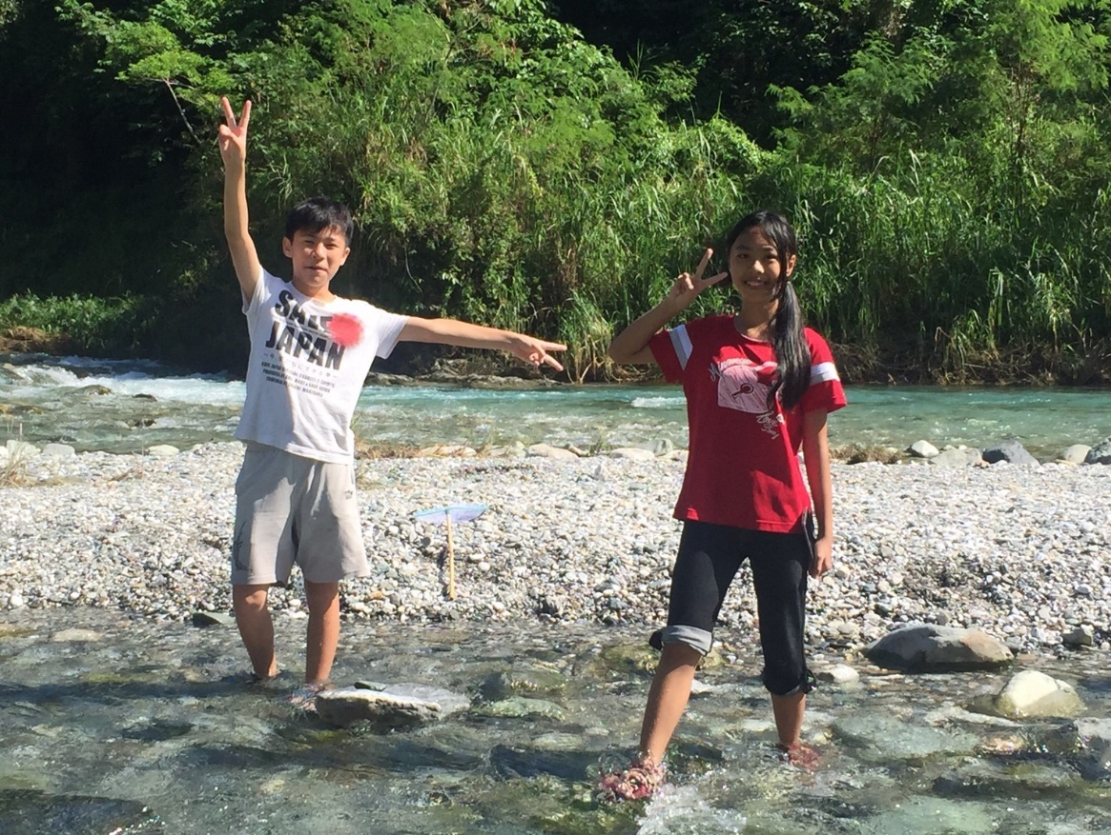
好溪好水好純淨?
白鮑溪與七腳川溪環境檢測調查之研究
團隊名稱：嗶啵嗶啵
成員： 李雨萱
趙庭毅
Notes:
一起:大家好!
李:我們是「逼波逼波」我是李雨萱
花:我是趙庭毅，我們要報告的是「好溪好水好純淨?白鮑溪與七腳川溪環境檢測調查之研究」

Slide 2
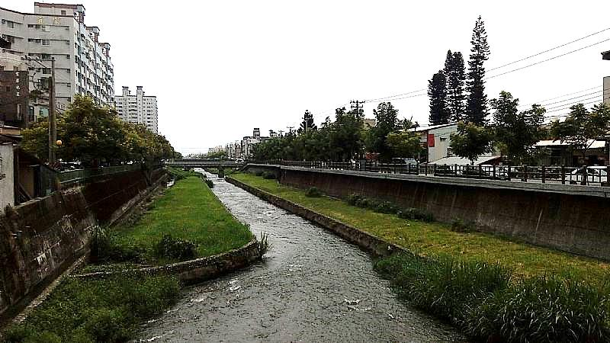
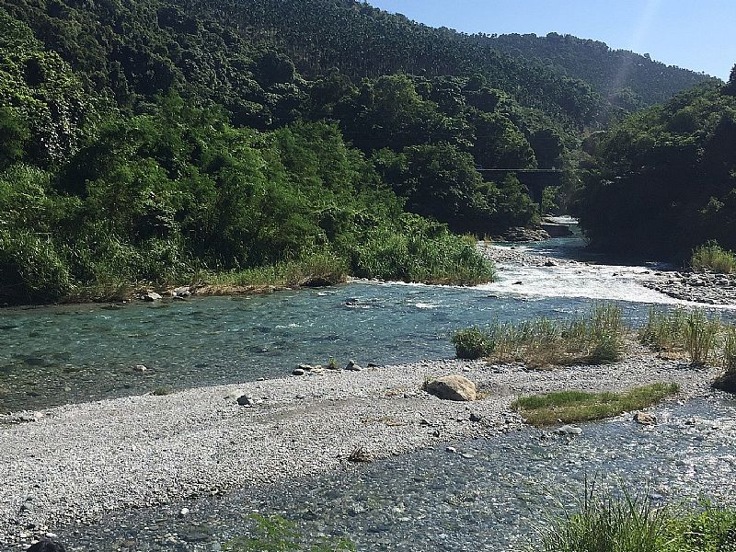
研究動機
七腳川溪和花蓮人的生活息息相關
白鮑溪是夏日消暑的聖地
兩條溪的水質和我們想像的一樣嗎？
Notes:
李:我們的研究動機呢?
花:大家都說花蓮是「好溪好水好純淨」於是想了解花蓮溪流是否乾淨，就選了生活中常見的七腳川溪和白鮑溪，將兩條溪的水質互相對照，進行調查。七腳川溪的流域橫跨花蓮市與吉安鄉，是和花蓮息息相關的溪流，白鮑溪則是花蓮戲水的好去處，在酷熱的暑假總會擠滿了人潮
李:所以我們決定透過生態指標進行花蓮的水質調查，也想知道是否有其他的檢測方式可 以讓我們更加了解花蓮水質，想藉這次研究更加了解家鄉的溪流環境， 並且加入保護家鄉河川的行列。

Slide 3
研究流程圖
選定主題-七腳川溪與白鮑溪
撰寫報告
搜尋文獻、書籍、檔案
白鮑溪、七腳川溪實地勘查
103小論文報告
(趙庭毅為作者之一)
實驗-物理、化學檢測及生物指標
Notes:
花:我們的研究流程分為三個階段
第一階段：準備階段，可分為主題選擇和資料收集。
第二階段：實驗階段，收集完資料以後開始進行實地探勘，探勘完地形與實驗地點之 後開始使用生物指標與物化檢測法進行實驗。 第三階段：結論階段，對實驗進行的數據進行統整

Slide 4
檢測方法
檢測兩溪之物理及化學性質
檢測生物指標
Notes:
李:我們要透過物理、化學和生態指標來檢測這兩條溪流。
花:同時使用兩種方法是因為物理化學檢測法只能檢測當時的溪流，但比較精確，而生物指標可以利用生物的生存條件來判斷溪流的水質

Slide 5
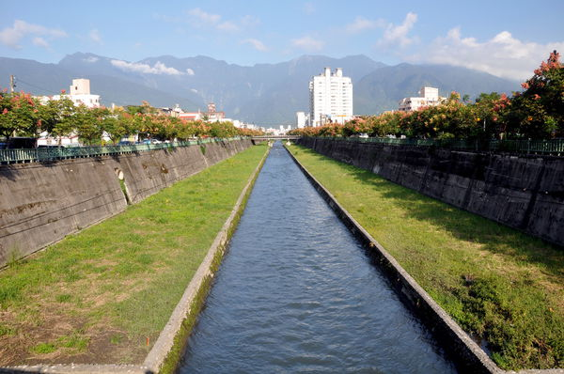
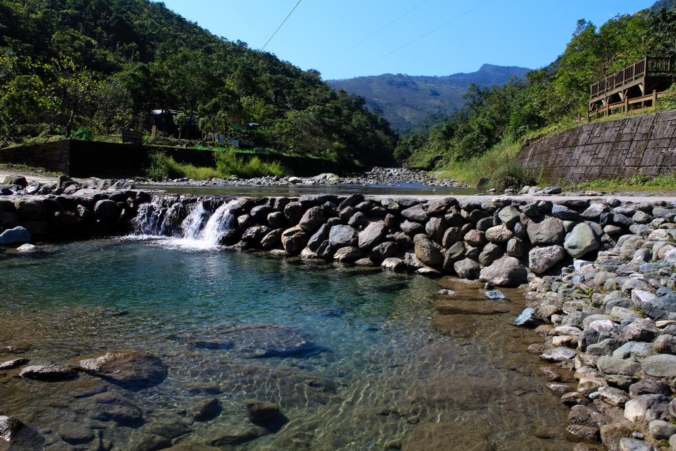
研究方法和研究對象
研究方法：田野調查法(又稱實地考察)
研究對象：七腳川溪、白鮑溪
七腳川溪
白鮑溪
Notes:
李：我們採用實地勘查，來研究白鮑溪與七腳川溪的差別。

Slide 6
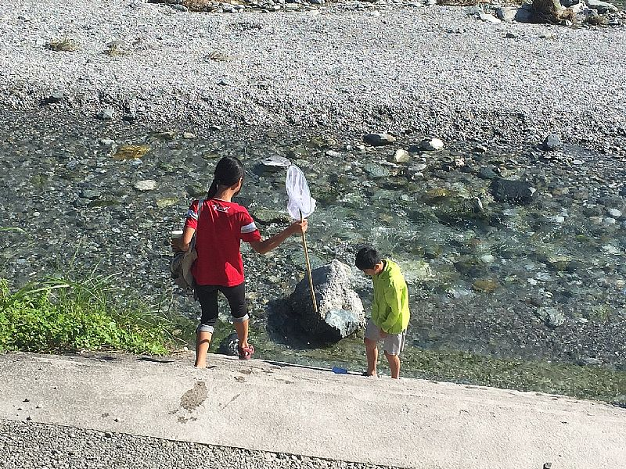
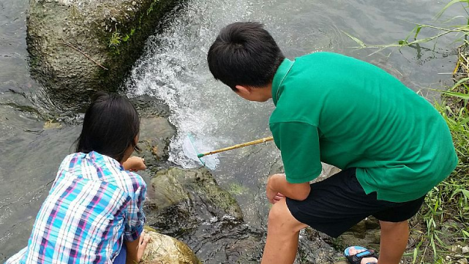
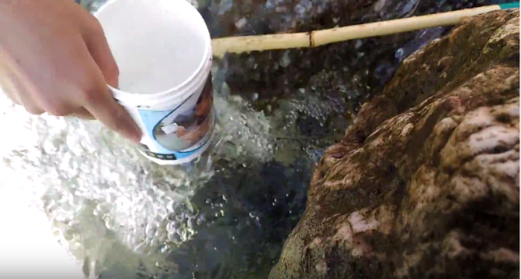
實地之檢測流程
觀察地形
物化檢測
生物採樣
Notes:
花：接下來我們從觀察地形開始再來是物化檢測，最後進行生物採樣。

Slide 7
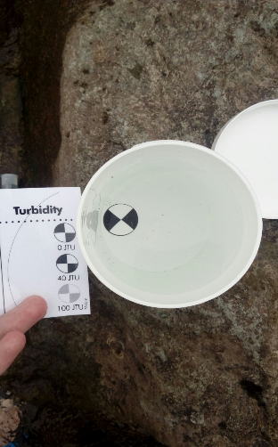
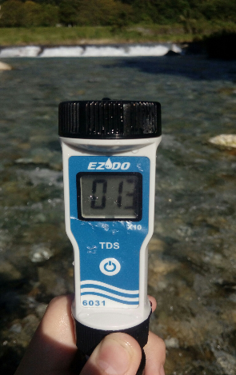
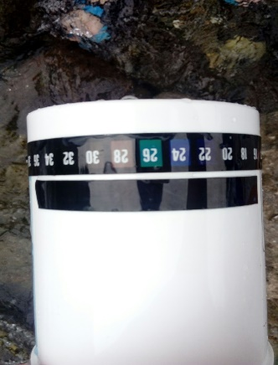
物化檢測流程
五官
觀察
酸鹼度
溶氧度
硬度
濁度
水溫
Notes:
李：在物理化學檢測時，我們先使用五官觀察，再來依序是酸鹼、溶氧、硬度、取水、濁度、水溫。

Slide 8
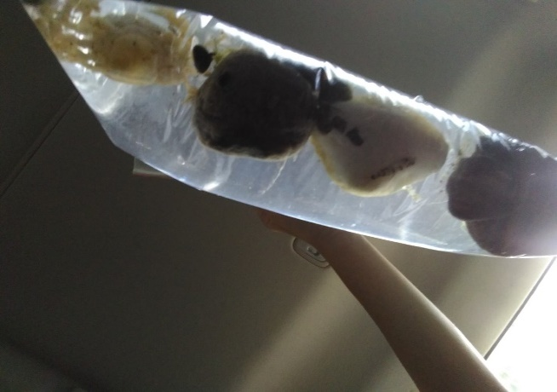
生物採樣流程
撈魚
裝箱
觀察
記錄
Notes:
花：在生物檢測這部分，我們先撈魚，裝箱，觀察，最後，我們考量到魚蝦死亡的問題，將其放生。

Slide 9
何為硬度、融氧度
硬度：
含有高濃度礦物質的水，尤其是含有高濃度的鈣和鎂
融氧度：
溶氧量（DO）水域中所含氧氣之溶解量
一般來自空氣中氧之供給，或水中植物，
其含量隨著水溫、大氣壓力及海水之鹽度而異
Notes:
李：你一直說水質不好，那到底該如何判定呢？
花：這裡舉兩個比較常見的例子
（1）硬度：硬度過高的水會造成水管阻塞以及石灰
（2）融氧度：融氧過高會使藻類大量生存，造成優氧化，過低則會造成魚蝦死亡

Slide 10
研究結果-目測-七腳川溪
 | 上游 (大山橋) | 中上游 (北豐橋 慶豐一街 ) | 中游 （荳蘭橋） | 下游
水質外觀 | 微混濁 | 清澈 | 清澈 | 混濁
水質顏色 | 墨綠色 | 深綠色 | 綠灰色 | 灰黑色
水質氣味 | 微臭 | 藻類味(微臭) | 鐵鏽味 | 廚餘味(臭)
流速 | 慢 | 微慢 | 快 | 急
流量 | 小 | 中 | 中 | 大
Notes:
花：在檢測溪流時，第一印象也很重要，所以目測也是其中一種方法。
李：在水質外觀部分，上流稍微有些混濁，中遊則是清澈，下游則是混濁，推測是泥沙被沖往下游，在水質顏色部分中、上流幾乎為綠色，下游則是灰黑色
花：而在氣味方面，都是臭味，只有些微差別而已，流速和流量來說都偏中，所以判斷這條溪水質不好

Slide 11
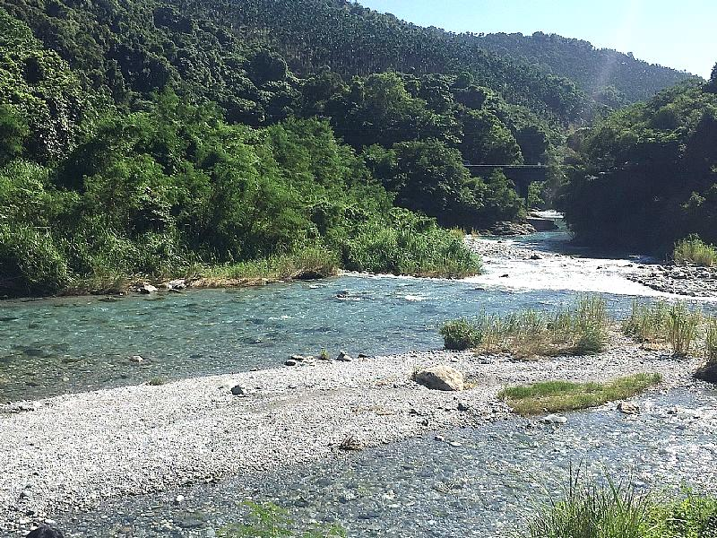
研究結果-目測-白鮑溪
 | 9/17 白鮑溪 | 9/25 白鮑溪
水質外觀 | 清澈 | 清澈
水質顏色 | 無色 | 無色
水質氣味 | 無味 | 無味
流速 | 急 | 急
流量 | 大 | 大
Notes:
花：而看到白鮑溪部分，水質外觀、顏色與氣味都屬於無色和清澈和無味
李：在流速與流量部分，都是急和大，所以給人神清氣爽的感覺，同時也讓溪流看起來很乾淨

Slide 12
研究結果-物化檢測
 | 白鮑溪 | 七腳川溪
溶氧 | 6 ppm （勝） | 2 ppm
pH | 7.5（勝） | 8
硬度 | 130（勝） | 110
濁度 | 0 JTU（勝） | 35 JTU
白鮑溪在物化檢測獲勝
Notes:
李：我們對照文獻，發現白鮑溪在物理化學方面全部勝出呢！
花：是呀！所以我們也推測白鮑溪的水質較接近飲用水

Slide 13
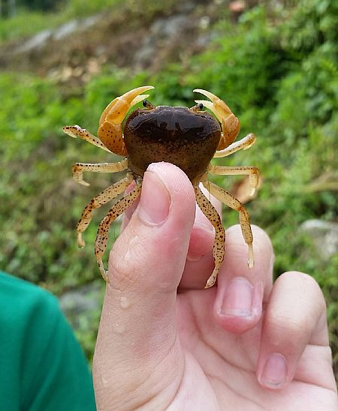
研究結果-生物指標
 | 白鮑溪 | 七腳川溪
未受污染 | 雙色澤蟹 | 無
輕度污染 | 水蠆 | 無
輕中度污染 | 石 (魚賓) | 石 (魚賓)
中度污染 | 錐螺、水蛭 | 福壽螺、大肚魚
嚴重污染 | 無 | 無
白鮑溪的雙色澤蟹
白鮑溪在生物多樣性方面獲勝
Notes:
花：在生物指標方面，都有撈到石魚賓，白鮑溪還有撈到未受污染的雙色澤蟹，七腳川則是出現了許多中度污染的福壽螺
李：這也證明了白鮑溪的汙染比七角川溪的汙染少

Slide 14
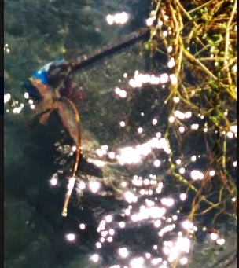
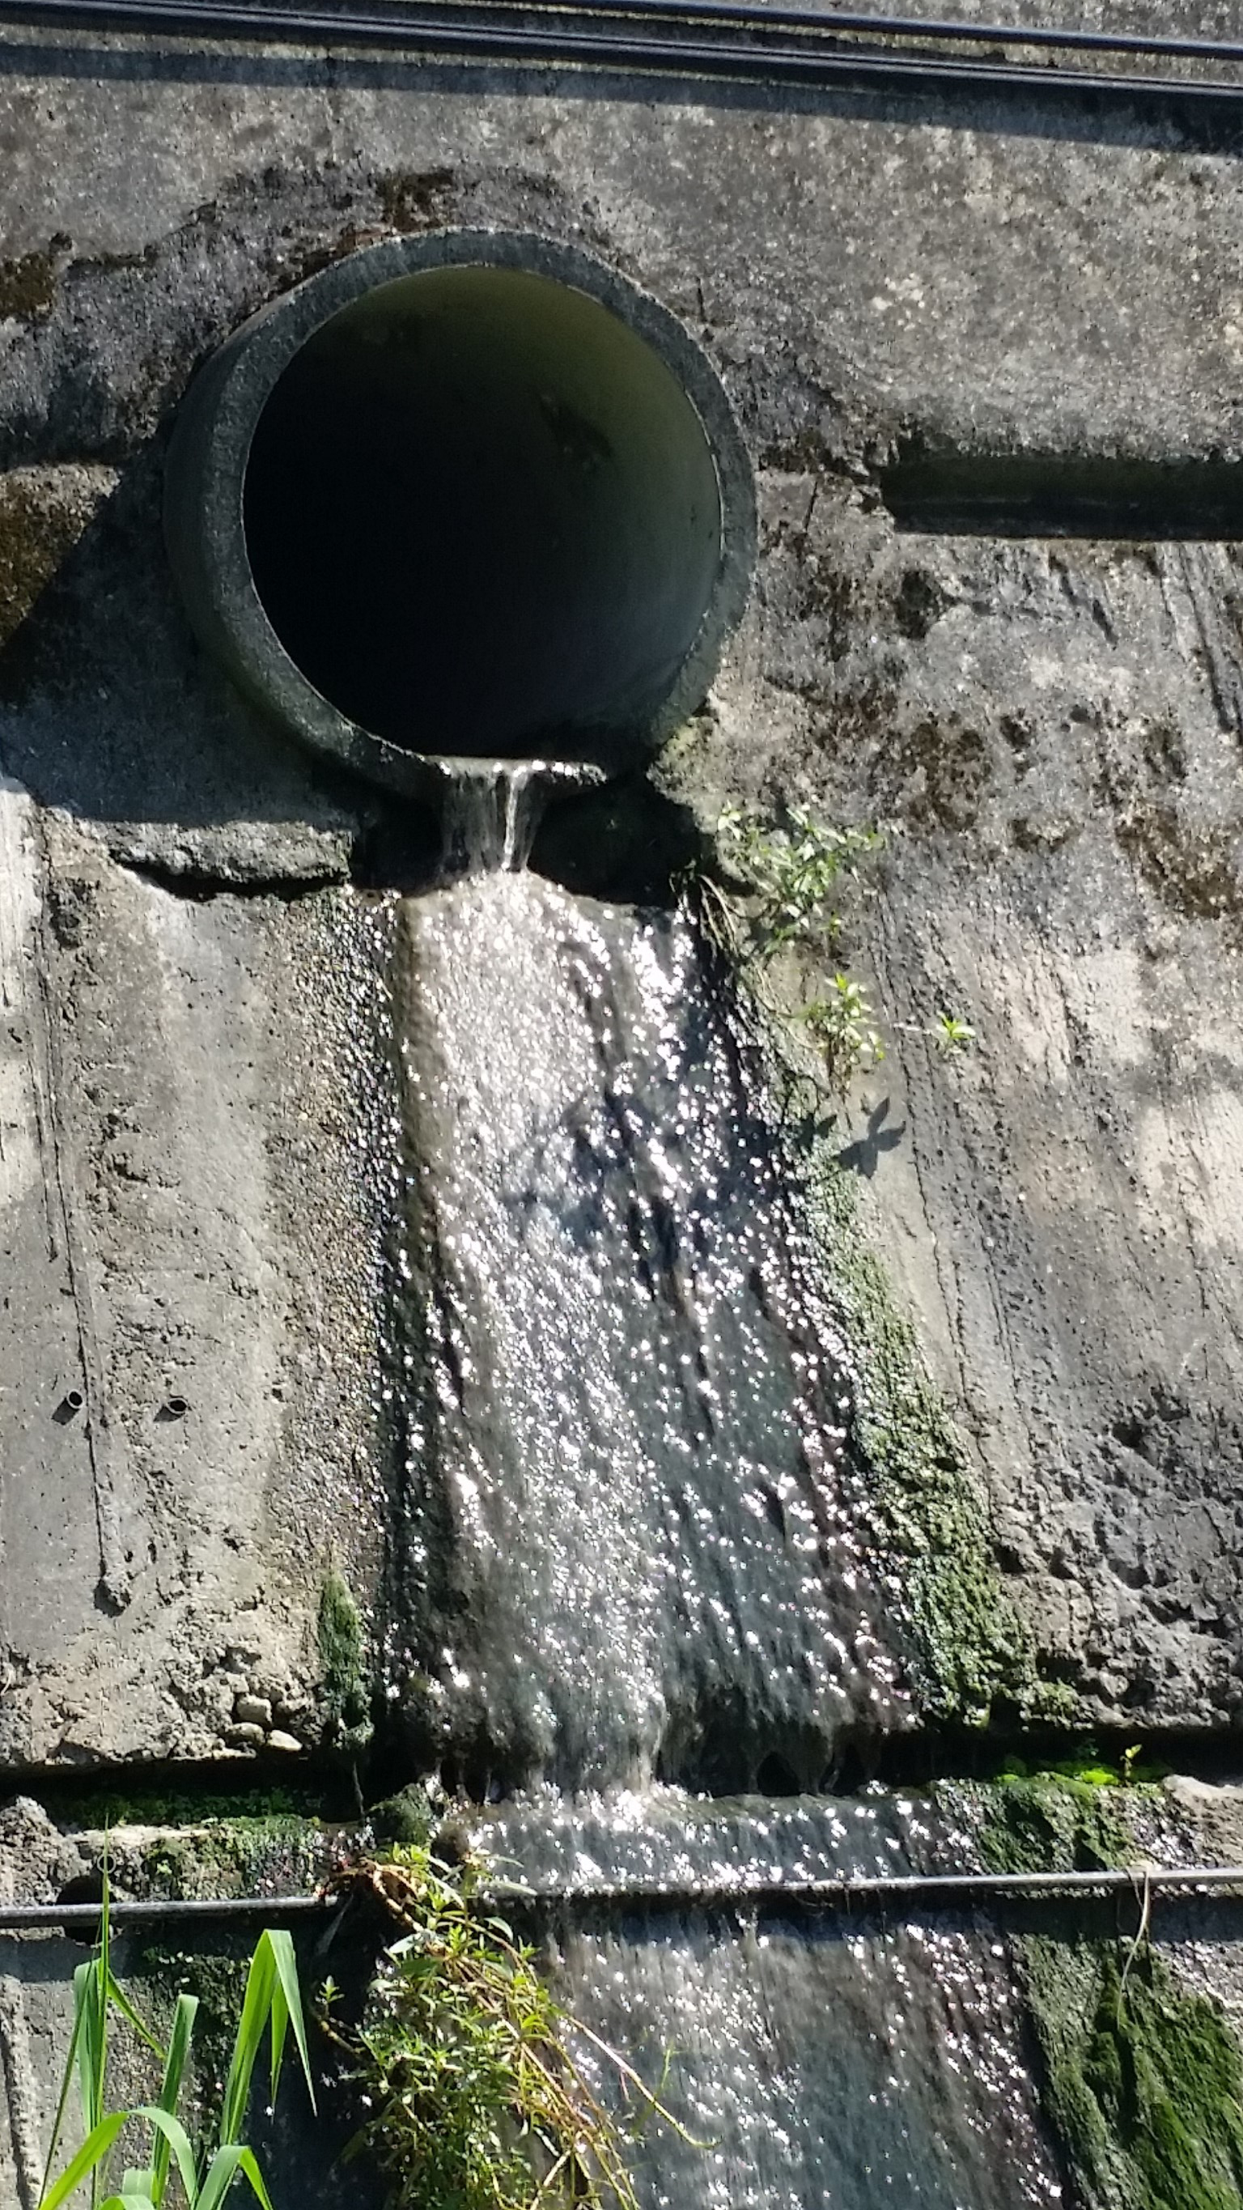
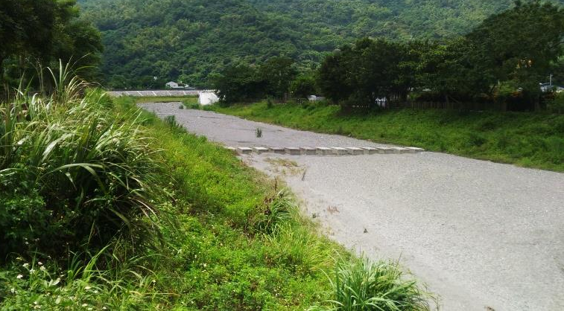
研究結果-其他
 | 七腳川溪 | 白鮑溪
其他觀察 | 1.上游沒有水(地下河) 2.中上游有許多垃圾 3.中游有許多垃圾沉在底部(鍋子、椅子) 4.下游有小白鷺飛過、 有許多垃圾 | 1.有人在戲水 2.有小白鷺飛過
七腳川溪的垃圾、上游、家庭廢水出水口
Notes:
花：我們除了檢測外，還有觀察周遭環境，發現七腳川溪有許多垃圾，白鮑溪則是有許多小白鷺
李：證明了七腳川溪的污染比白鮑溪多

Slide 15
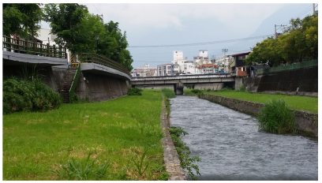
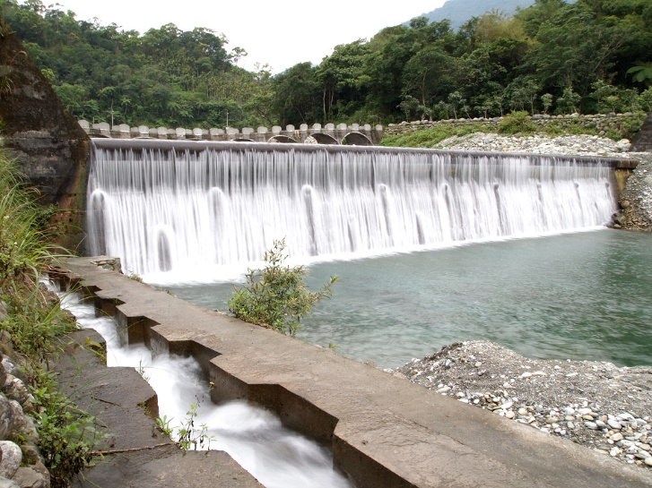
研究結論
在物化、生物檢測中白鮑溪比七腳川溪乾淨。
雖然白鮑溪較為乾淨，但溪邊還是有少許垃圾，加上檢測的結果， 所以不建議直接飲用白鮑溪的溪水。
七腳川溪
白鮑溪
Notes:
李：1.在生物指標與物理化學指標上，白鮑溪都較為乾淨
2.雖然接近飲用水的品質，但是現場還是有看到垃圾，所以不建議引用

Slide 16
實驗影片

Slide 17
感謝各位的聆聽
愛護大自然，有你有我!
Notes:
花:愛護大自然，有你有我
一起：我們的報告到此結束，感謝各位的聆聽

